Slide 1
„Ojcowie” Ekonometrii
Pamela Paściak
Kryminologia stosowana I stopnia

Slide 2
Czym jest ekonometria?
Ekonometria – nauka pomocnicza w ramach ekonomii, wykorzystująca narzędzia matematyki, statystyki oraz informatyki do badania ilościowych związków zachodzących między zjawiskami i zmiennymi ekonomicznymi. Jest zbiorem metod opracowanych najczęściej poza ekonomią, ale wykorzystywanych na jej polu.
Celem ekonometrii jest badawcza analiza teorii ekonomicznych, przewidywanie procesów ekonomicznych oraz dostarczanie przesłanek służących sterowaniu tymi procesami. Podstawowym narzędziem służącym tym celom jest model ekonometryczny.

Slide 3
Początki ekonometrii
Termin ekonometria został po raz pierwszy użyty przez Pawła Ciompę w pracy pt „Zarys ekonometrii i teoria buchalterii”, wydanej we Lwowie w 1910 r. Jednakże współczesna ekonometria rozwinęła się dopiero w latach 30. XX w.

Slide 4
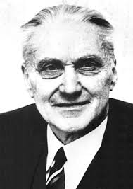
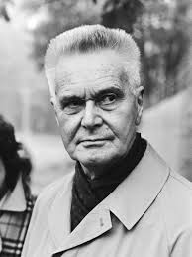
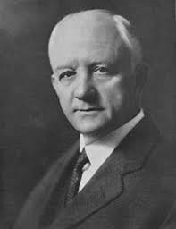
Twórcy ekonometrii
Za twórców ekonometrii uważa się pierwszych laureatów Nagrody Nobla w dziedzinie ekonomii: Ragnara Frischa oraz Jana Tinbergena, a także amerykańskiego ekonomistę Henry’ego Ludwella Moore’a.

Slide 5
RAGNAR FRISCH
Ragnar Frisch urodził się w Oslo jako syn złotnika. Jego matka pomyślała, że ​​powinien uczęszczać na uniwersytet i wybrali ekonomię jako przedmiot, ponieważ wydawał się najkrótszy i najłatwiejszy. Po ukończeniu studiów w 1919 r., przez kilka lat studiował ekonomię i matematykę za granicą. Tytuł doktora statystyki matematycznej uzyskał w Oslo w 1926 roku, a później został profesorem. Ożenił się dwukrotnie i miał jedną córkę. Hobby Ragnara Frischa to pszczelarstwo, co opisał jako swoją obsesję.

Slide 6
Nagroda Nobla Ragnara Frischa
Motywacja do nagrody: „za opracowanie i zastosowanie modeli dynamicznych do analizy procesów gospodarczych”.
Wkład: Pionierskie prace nad budowaniem modeli ekonometrycznych. Skonstruowane teorie polityki stabilizacyjnej i długoterminowego planowania gospodarczego.

Slide 7
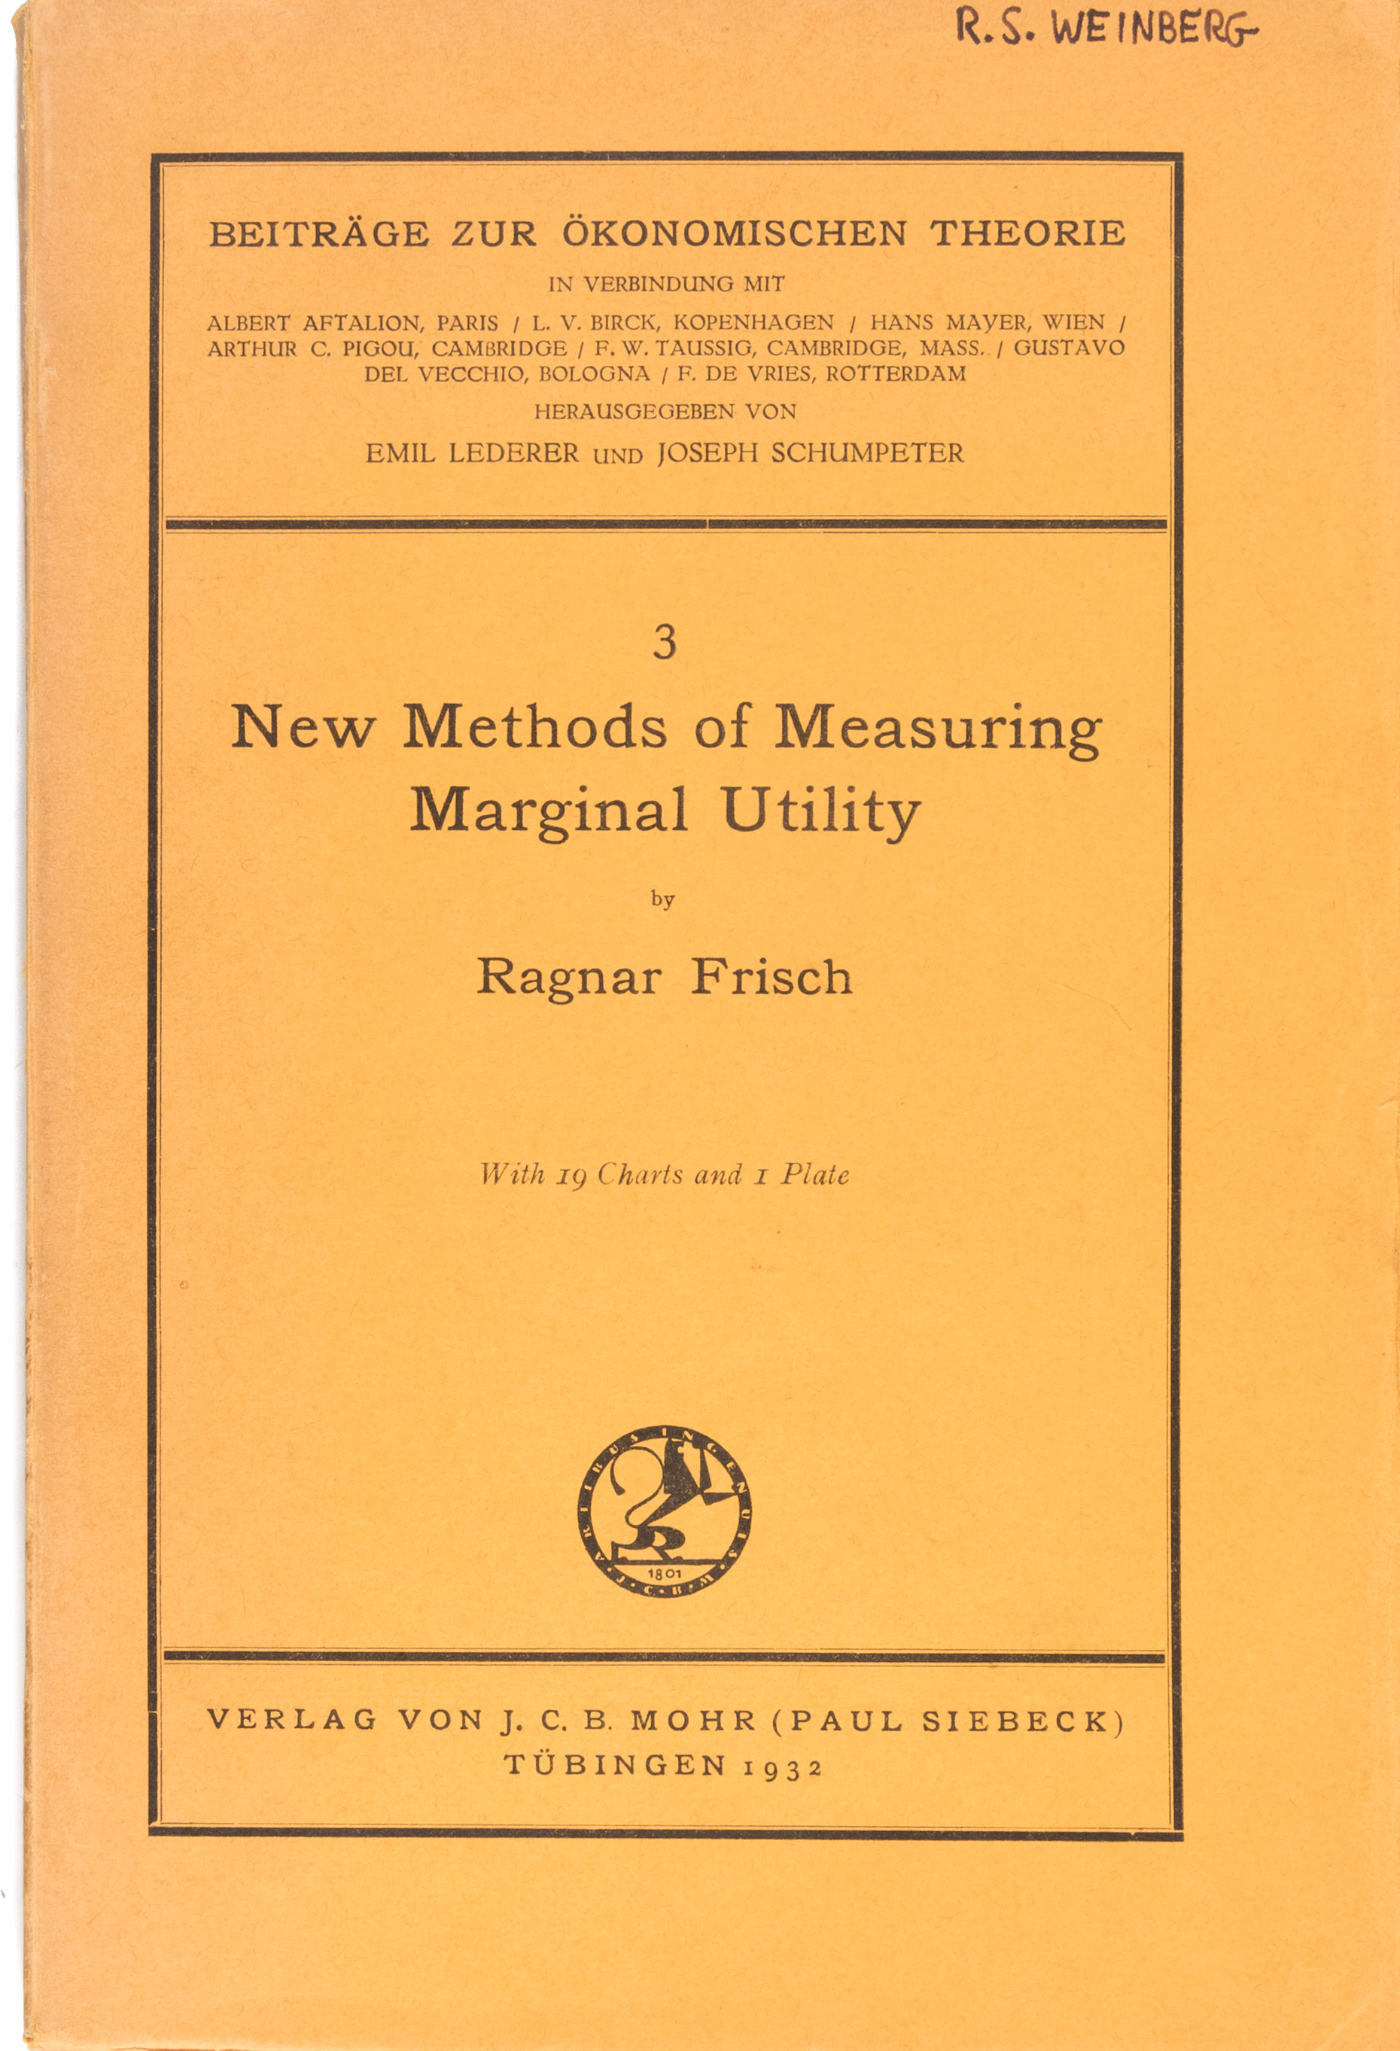
Wybrane prace Frischa
1.New methods of measuring marginal utility. Tubingen: Mohr , 1932
2. Innlenning til produksjonsteorien. 7 utg., A. Kittil / Oslo: SSSS-tryk, 1946 - v. diagrs
3.Theory of production. (tłum. z jęz. norweskiego R.J. Christophersen) Chicago: Rand Mc Nally, 1965
4.Economic planning studies: collection of essays. Dordrecht, Holland; Boston: D. Reidel Pub. Co., 1976
5.Econometrics and economic theory in the 20th century: the Ragnar Frisch centennial symposium. Cambridge, England; New York, N.Y./ : Cambridge University Press, 1998

Slide 8
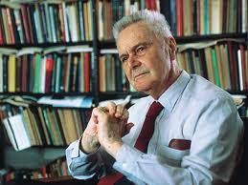
JAN TINBERGEN
Jan Tinbergen urodził się w Hadze i od najmłodszych lat zainteresował się matematyką i naukami przyrodniczymi. Zaczął studiować fizykę w Leiden i brał udział w dyskusjach ze swoimi profesorami, w tym Albertem Einsteinem. Jego zainteresowania przeniosły się na ekonomię, co według niego pozwoliłoby mu wnieść większy wkład w społeczeństwo. Pomimo prób odrodzenia go, skupił się na ekonomii. Większość swojej kariery profesorskiej spędził w Holandii. Młodszy brat Jana Tinbergena, Nikolaas, otrzymał w 1973 roku Nagrodę Nobla w dziedzinie fizjologii lub medycyny.

Slide 9
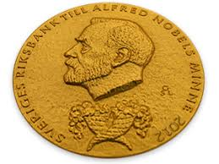
Nagroda Nobla Jana Tinbergena
Motywacja do nagrody: „za opracowanie i zastosowanie modeli dynamicznych do analizy procesów gospodarczych”.
Wkład: Pionierskie prace nad budowaniem modeli ekonometrycznych. Skonstruowane teorie polityki stabilizacyjnej i długoterminowego planowania gospodarczego.

Slide 10
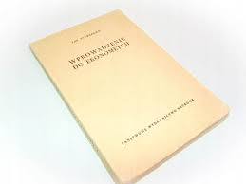
Wybrane prace Tinbergena
1.Business Cycles in the United States of America 1919–1932 (1939),
2.Wprowadzenie do ekonometrii (1941, wydanie polskie 1957),
3. International Economic Cooperation (1946),
4.On the Theory of Economic Policy (1952),
5.Shaping the World Economy (1962),
6.Income Distribution. Analysis and Policies (1975),
7.Warfare and Welfare (1987).

Slide 11
Henry Ludwell Moore
Urodził się w 1869 roku, był amerykańskim ekonomistą. Jednym z twórców współczesnej ekonometrii.
Doktorat obronił na Johns Hopkins University w 1896 roku. Dotyczył on teorii ekonomicznej Johanna Heinricha von Thünena. W późniejszym okresie wykładał na Columbia University w Nowym Jorku. Obok Ragnara Frischa oraz Jana Tinbergena jest współtwórcą współczesnej ekonometrii.

Slide 12
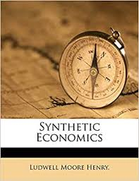
Wybrane prace Moore’a
1.Laws of Wages: An Essay in Statistical Economics (1911)
2.Economic Cycles: Their Law and Cause (1914)
5.Forecasting the Yield and Price of Cotton (1917)
4.Generating Economic Cycles (1923)
6.Synthetic Economics (1929)

Slide 13
Bibliografia
https://www.nobelprize.org/prizes/economic-sciences/1969/frisch/facts/
https://www.nobelprize.org/prizes/economic-sciences/1969/tinbergen/facts/
https://www.hetwebsite.net/het/profiles/moore.htm
https://pl.wikipedia.org/wiki/Henry_Ludwell_Moore
https://pl.wikipedia.org/wiki/Ekonometria
https://encyklopedia.pwn.pl/haslo/Tinbergen-Jan;3987411.html

